Slide 1




NHIỆT LIỆT CHÀO MỪNG CÁC THẦY CÔ VỀ DỰ
SINH HOẠT CHUYÊN MÔN CỤM LẦN 2
Giáo viên: Trần Thị Hoán

Slide 2




01

Slide 3



HOÀN THÀNH
Thuyền ra khơi
1
2
3
4
Notes:
Bấm chuột vào chữ số để xuất hiện câu hỏi . Sau khi trả lời xong bấm vào Hoàn thành

Slide 4
1
Tính: 20 + 5 = ?
25
QUAY VỀ

Slide 5
2
Tính: 50 + 6 = ?
56
QUAY VỀ

Slide 6
3
Tính: 43 + 4= ?
47
QUAY VỀ

Slide 7
4
Tính: 56 + 2 = ?
58
QUAY VỀ

Slide 8
1
Đặt tính rồi tính
42 + 4
73 + 6
34 + 5
42
4
73
6
34
5
+
+
+
4
6
7
9
3
9

Slide 9
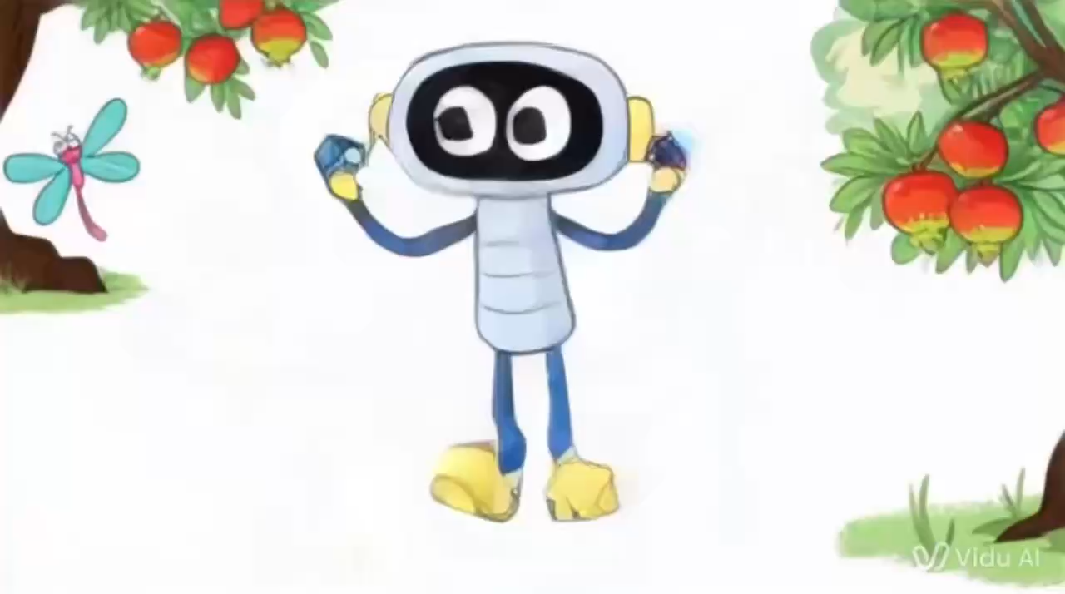
2
Số?

Slide 10
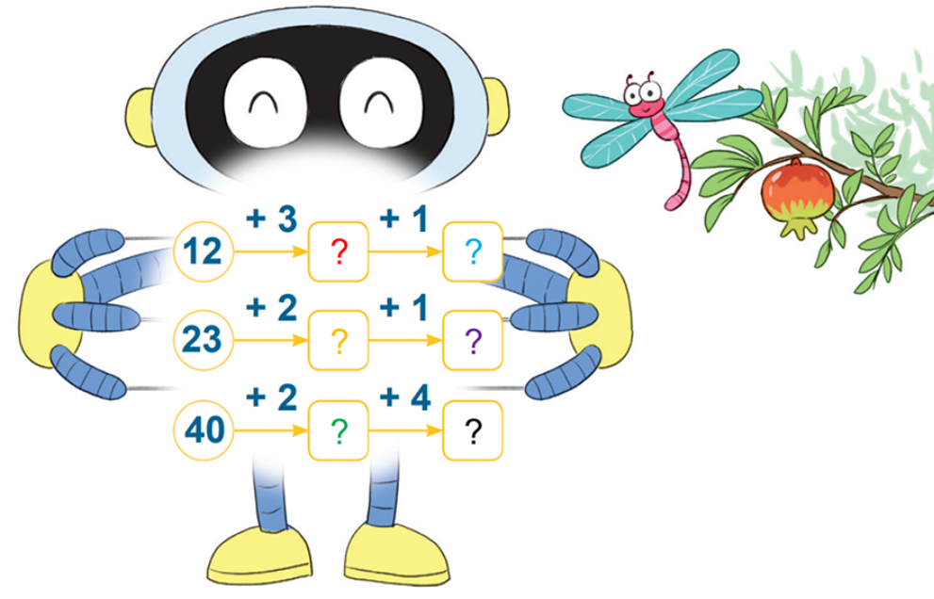
2
Số?
15
16
25
26
42
46

Slide 11
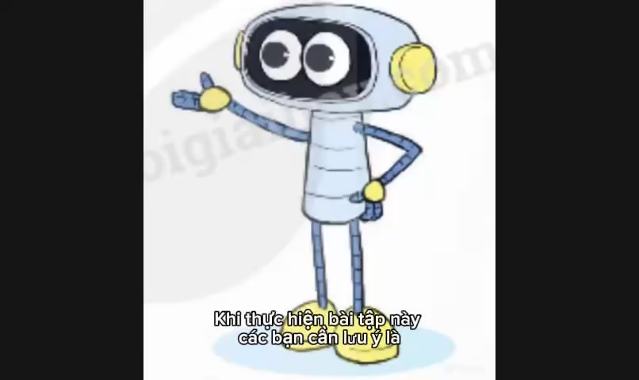

Slide 12

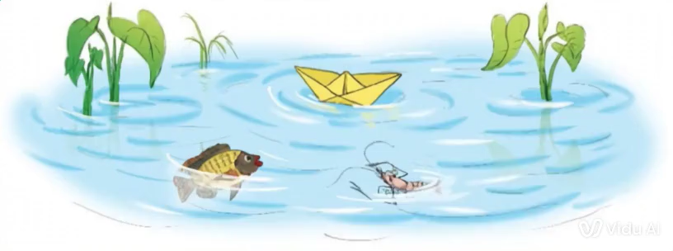
3
Bạn Mai gấp được 25 chiếc thuyền giấy. Em Mi gấp được 3 chiếc thuyền giấy. Hỏi cả hai chị em gấp được bao nhiêu chiếc thuyền giấy?
?
?
?
?
?
25
+
3
=
28

Slide 13
3
Bạn Mai gấp được 25 chiếc thuyền giấy. Em Mi gấp được 3 chiếc thuyền giấy. Hỏi cả hai chị em gấp được bao nhiêu chiếc thuyền giấy?
?
?
?
?
?
25
+
3
=
28

Slide 14
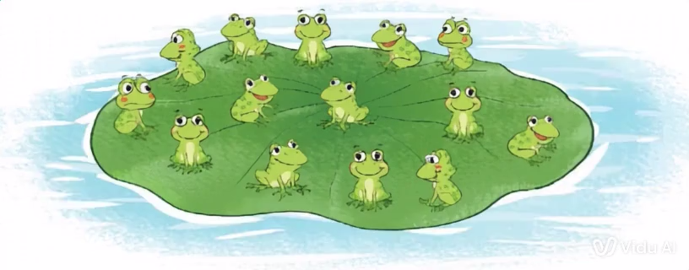


4
Lá sen chỉ chở được 17 chú ếch con. Trên lá sen đang có 14 chú ếch con.
Tìm đáp án cho hết ếch con lên lá sen.
A
B
C

Slide 15
4
Lá sen chỉ chở được 17 chú ếch con. Trên lá sen đang có 14 chú ếch con.
Tìm đáp án cho hết ếch con lên lá sen.
A
B
C

Slide 16

5
Các bạn hãy cùng chúng mình thu thập những con sò có chứa số trên bãi cát để viết được thành những phép tính cộng đúng nhé!!
Xin chào các bạn!

Slide 17
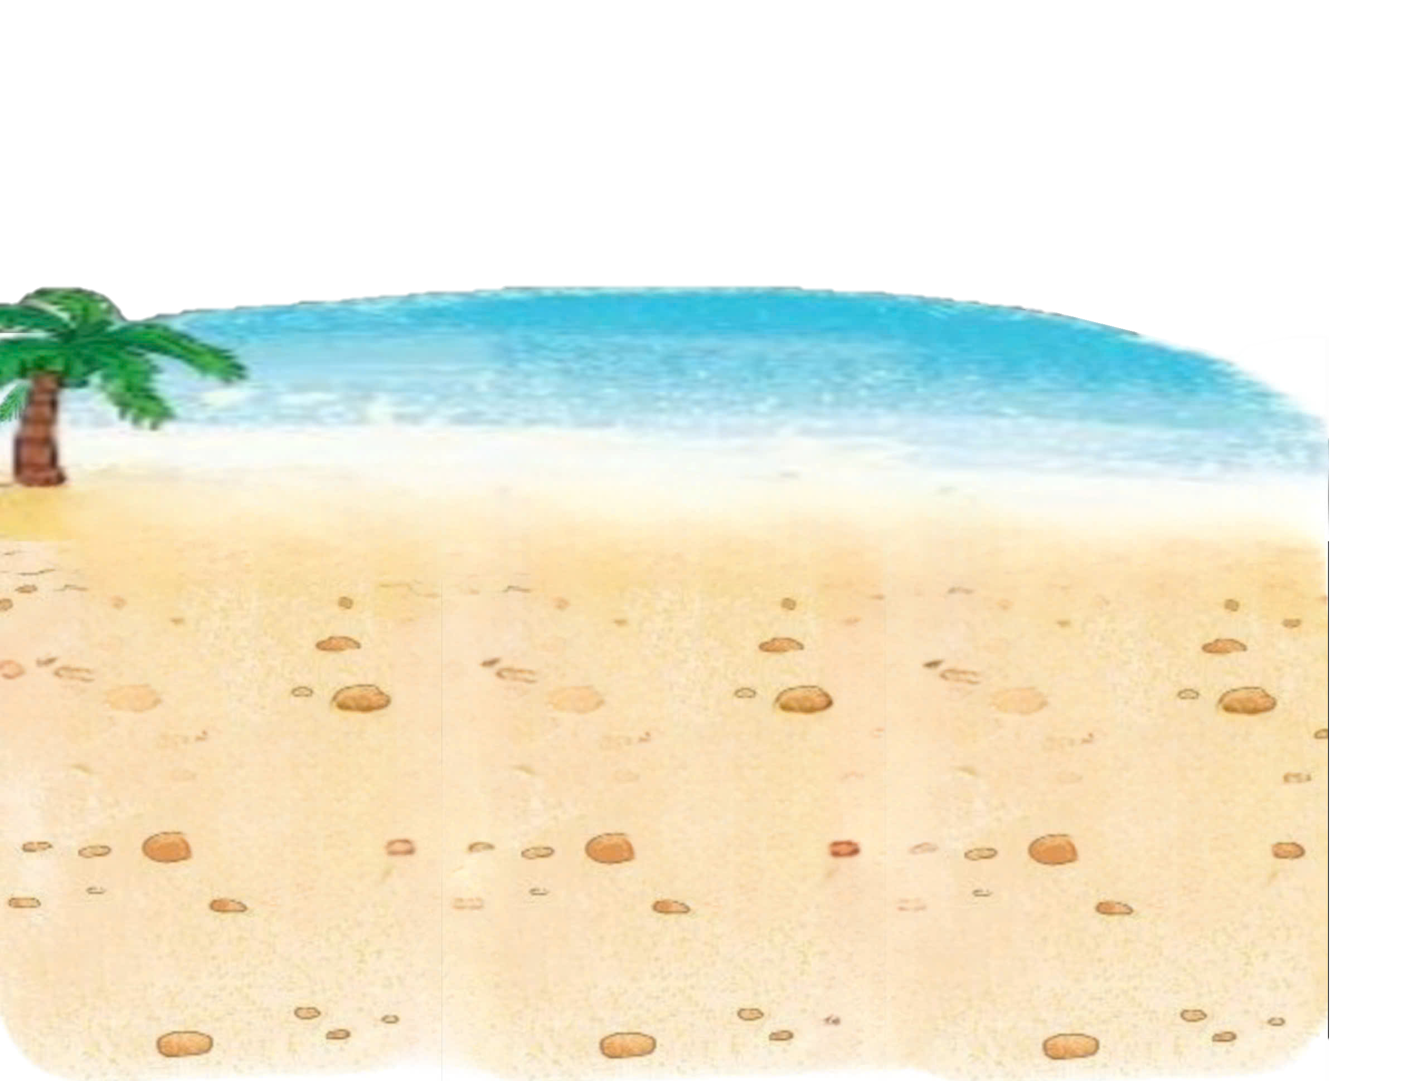
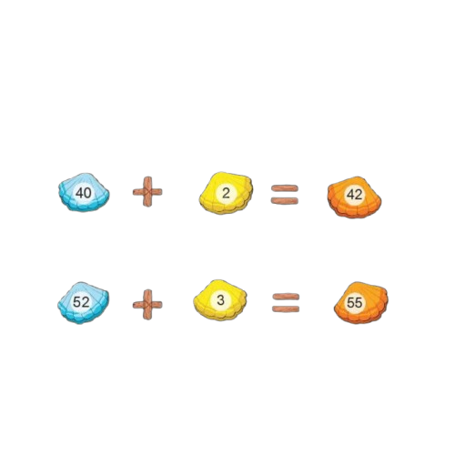

Slide 18


Slide 19


